Slide 1



Kubernetes
Наставник: Казьмин Роман
Дата: 08.04.2026

Slide 2

Кому будет полезно?
Разработчикам
Запуск приложений в идентичной среде (на ноутбуке и на проде) без воплей «а у меня на компьютере всё работало!».
DevOps и Системным инженерам:
Автоматизация деплоя, самовосстановление системы (Self-healing) и управление инфраструктурой как кодом.
QA-инженерам:
Возможность мгновенно разворачивать полные копии окружения для тестирования новых фич.
Менеджерам и Бизнесу:
Сокращение Time-to-Market и эффективное использование серверных ресурсов (экономия денег).

Slide 3
План активности
Часть 1
Часть 2
Вступление
Модуль 4: Ingress
Пролог: жизнь до Kubernetes
Модуль 5: Масштабирование
Модуль 1: Pod, Deployment, Liveness Probe
Модуль 6: RollingUpdate и Rollback
Модуль 2: Service и DNS
Финал: общая схема кластера
Модуль 3: ConfigMap и Secret

Slide 4
Kubernetes для джуниоров
StreamFlow
сервис транскодирования
Kubernetes огромный.
За 1.5 часа не охватить всё — и незачем.
Мы возьмём 6 концепций которые встречаются в любом реальном проекте.
После этого занятия у вас будет фундамент для самостоятельного движения вперёд.

Slide 5
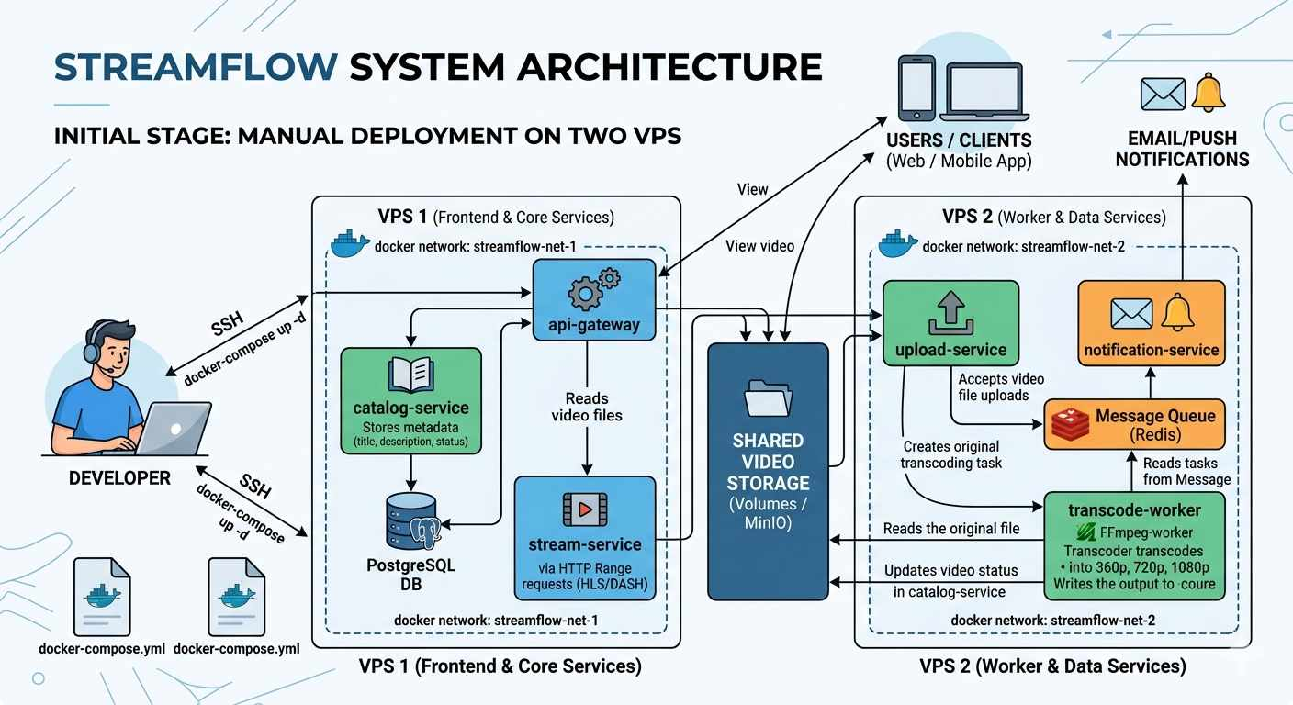

Slide 6
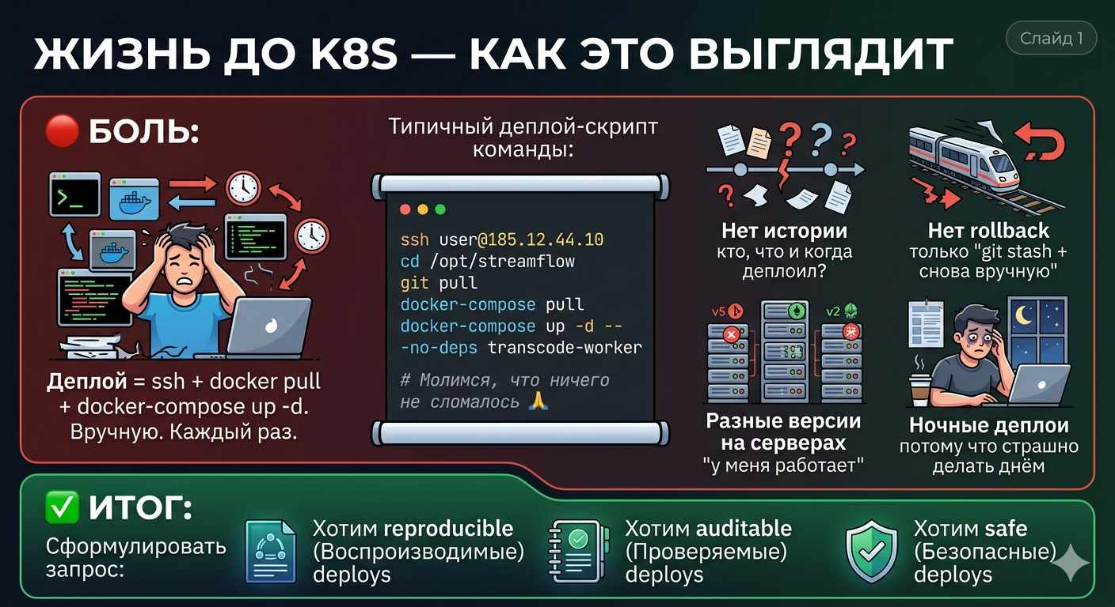

Slide 7
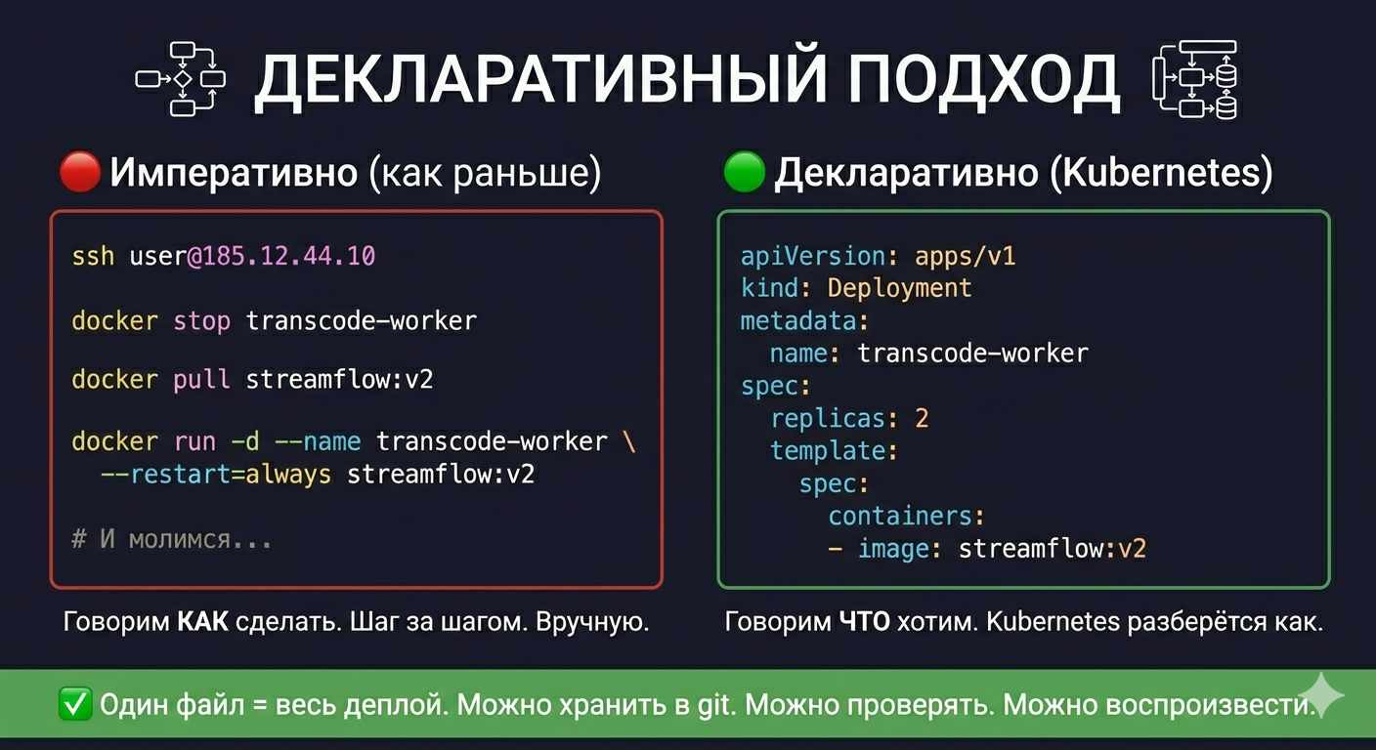

Slide 8
1
Как запустить и не потерять
Pod · Deployment · Liveness Probe

Slide 9
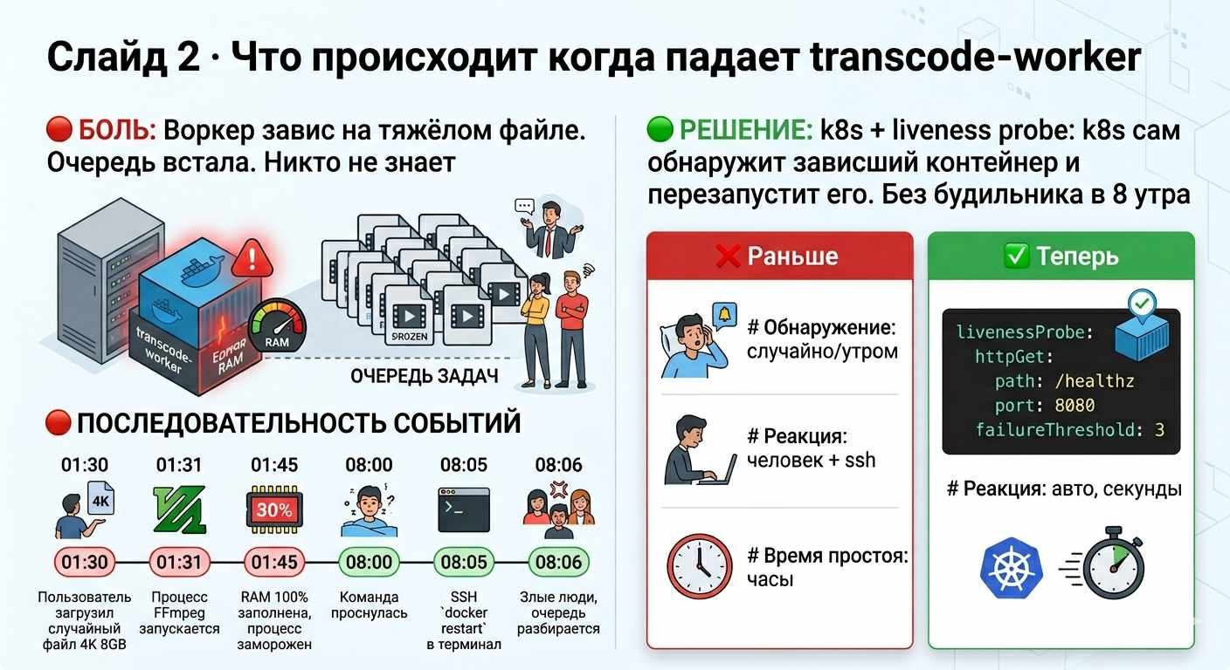

Slide 10
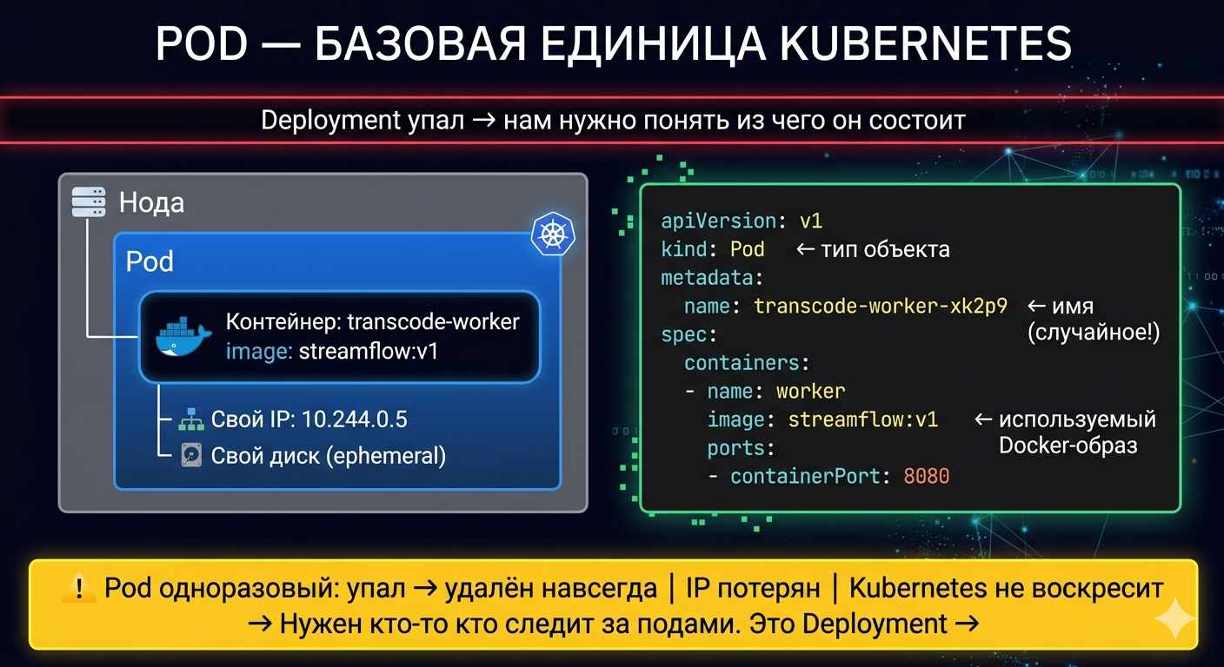

Slide 11
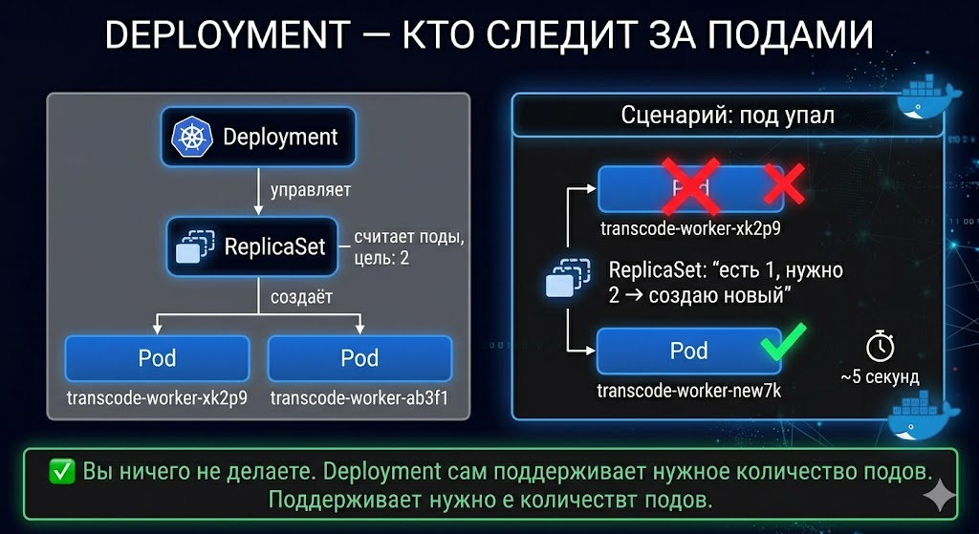

Slide 12
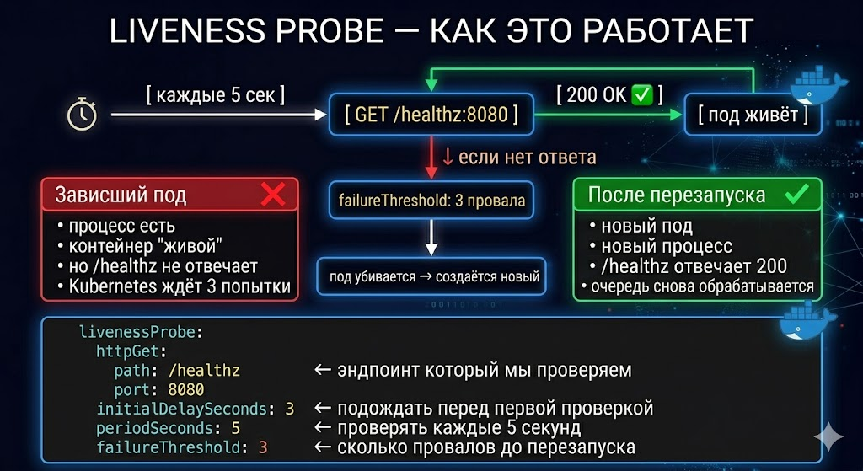

Slide 13
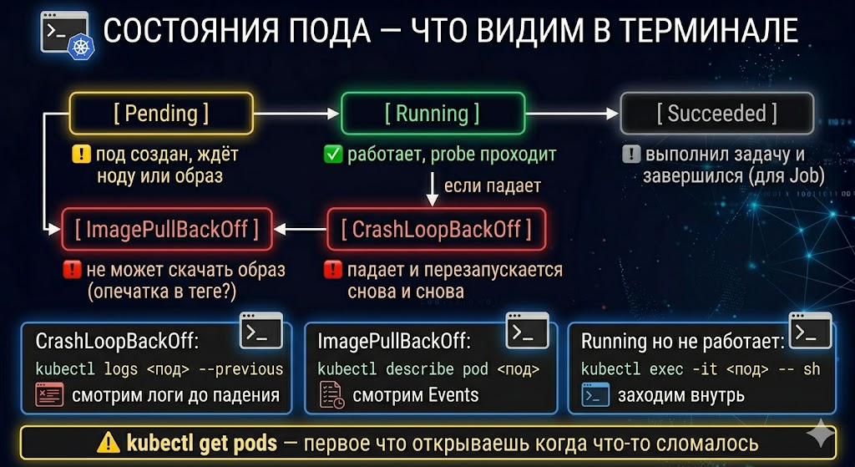

Slide 14
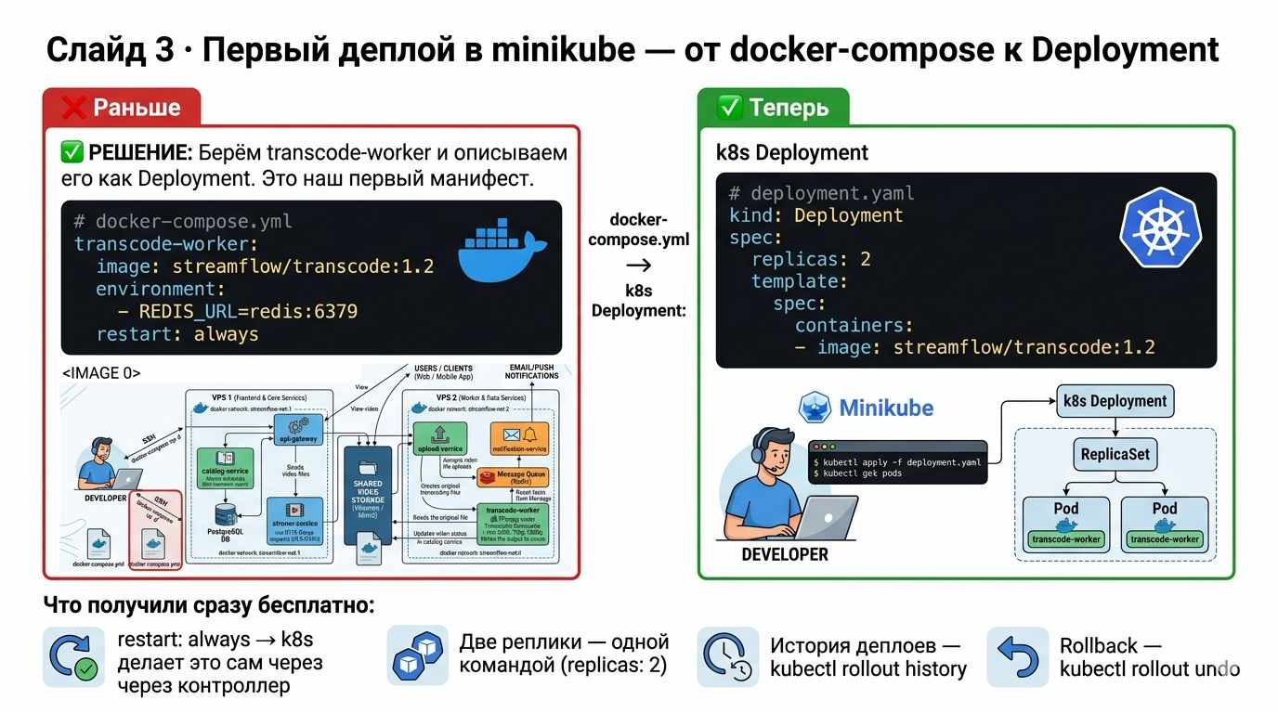

Slide 15
Демо · Модуль 1 · Pod и Deployment
Запускаем transcode-worker, убиваем под, наблюдаем как Kubernetes его поднимает
# 1. Направляем Docker в контекст Minikube
eval $(minikube docker-env)
# 2. Применяем манифест
kubectl apply -f deployment.yaml
# 3. Смотрим что поднялось
kubectl get pods
kubectl get all
# 4. Убиваем под вручную — Deployment поднимет новый
kubectl delete pod <pod_name>
kubectl get pods -w
# 5. Смотрим события пода (liveness probe)
kubectl describe pod <pod_name>
# Найдите секцию Events — там история проверок
Ожидаемый результат: после kubectl delete pod новый под появляется за ~5 секунд

Slide 16
Демо · Модуль 1 · Отладка состояний
Симулируем ошибки и учимся их читать
# ImagePullBackOff — меняем образ на несуществующий
# image: streamflow-mock:v999
kubectl apply -f streamflow.yaml
kubectl get pods
# Видим: ImagePullBackOff
kubectl describe pod <pod_name>
# Events → Failed to pull image
# CrashLoopBackOff — смотрим логи до падения
kubectl logs <pod_name> --previous
# Возвращаем правильный образ
# image: streamflow-mock:v1
kubectl apply -f streamflow.yaml
kubectl get pods -w
# Статусы: Pending → ContainerCreating → Running

Slide 17
2
Сервисы находят друг друга
Service · DNS

Slide 18
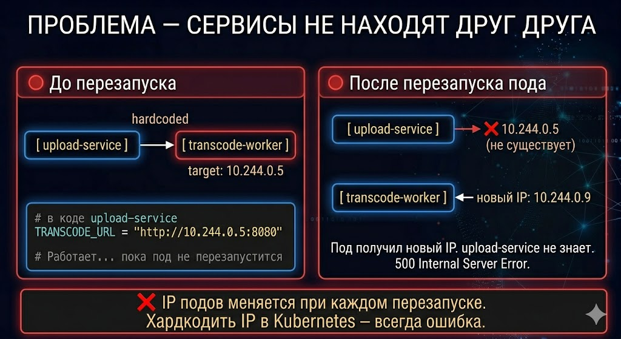

Slide 19
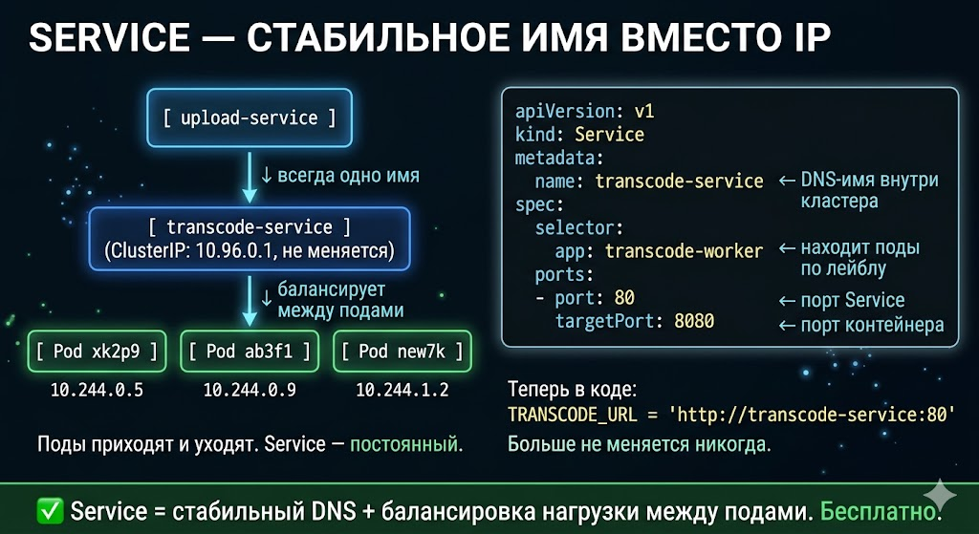

Slide 20
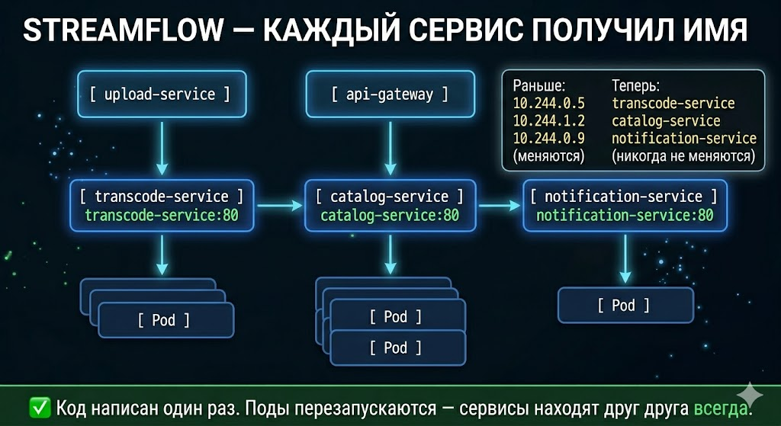

Slide 21
Демо · Модуль 2 · Service и DNS
Применяем Service, проверяем DNS-резолвинг внутри кластера
# 1. Применяем Service
kubectl apply -f streamflow.yaml
kubectl get services
# 2. Смотрим что Service видит поды
kubectl describe service catalog-service
# Endpoints: должны быть IP подов
# 3. Заходим внутрь пода
kubectl exec -it <pod_name> -- sh
# 4. Внутри пода — стучим по DNS-имени
curl http://catalog-service/healthz
# Kubernetes резолвит имя → IP Service → поды
# 5. Убиваем под — IP меняется, имя работает
kubectl delete pod <catalog_pod>
curl http://catalog-service/healthz # всё ещё работает
DNS-имя Service остаётся неизменным при любых перезапусках подов

Slide 22
3
Конфигурация без боли
ConfigMap · Secret

Slide 23
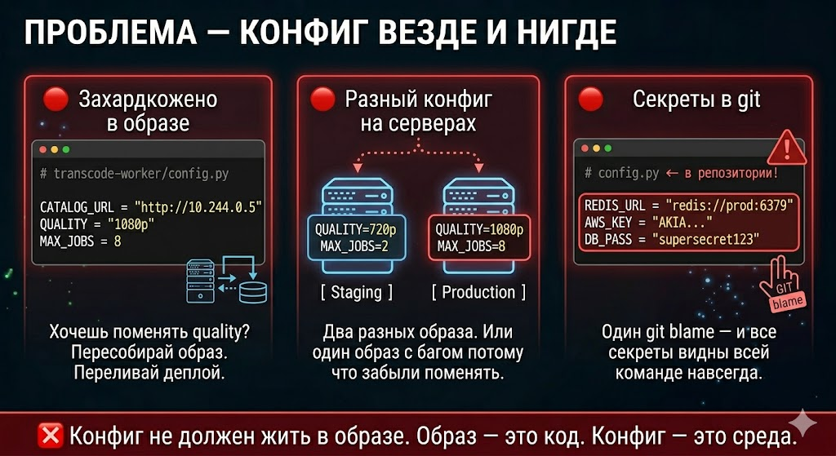

Slide 24
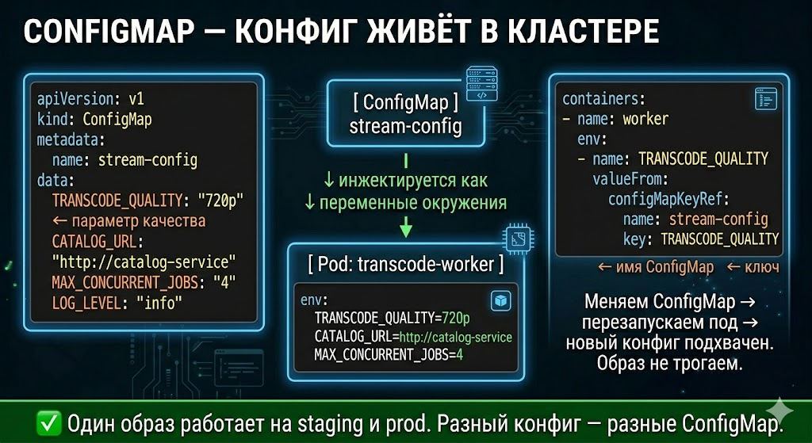

Slide 25
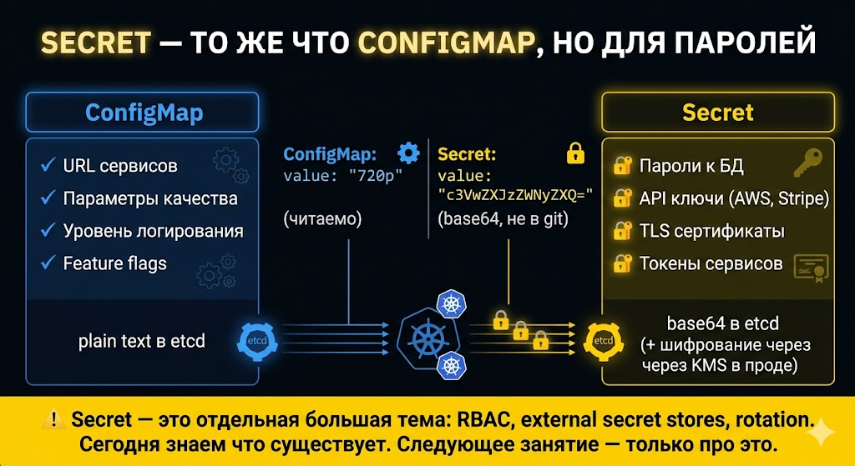

Slide 26
Демо · Модуль 3 · ConfigMap
Применяем ConfigMap, проверяем что переменная попала в под, меняем значение
# 1. Применяем ConfigMap и Deployment
kubectl apply -f streamflow.yaml
# 2. Проверяем что переменная попала в под
kubectl exec -it <pod_name> -- sh
env | grep WELCOME
# WELCOME_MSG=StreamFlow v1.0
# 3. Меняем значение в streamflow.yaml
# WELCOME_MSG: "StreamFlow v2.0"
kubectl apply -f streamflow.yaml
# 4. Перезапускаем поды чтобы подхватили новый конфиг
kubectl rollout restart deployment transcoder-deploy
kubectl exec -it <new_pod> -- env | grep WELCOME
# WELCOME_MSG=StreamFlow v2.0 ← новое значение
Образ не пересобирался — только ConfigMap обновился

Slide 27
4
Снаружи видно только то что нужно
Ingress

Slide 28
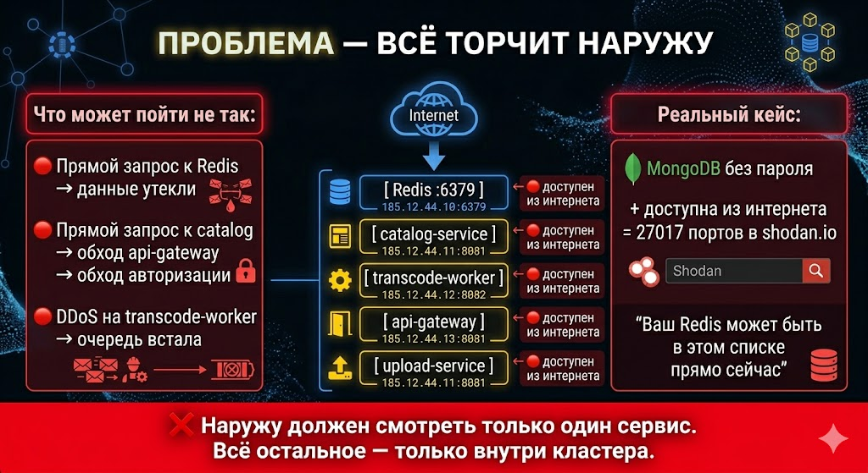

Slide 29
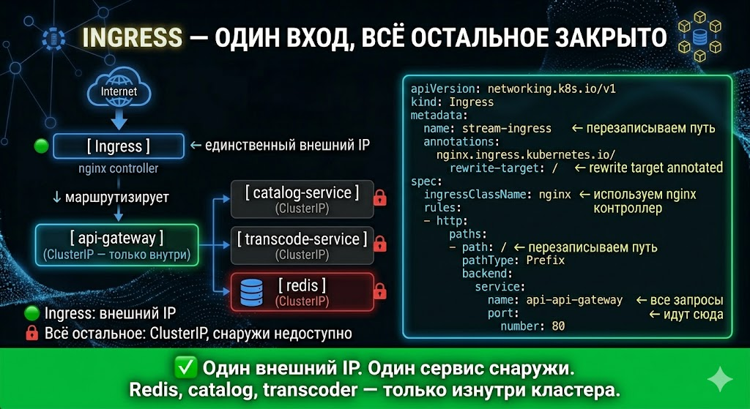

Slide 30
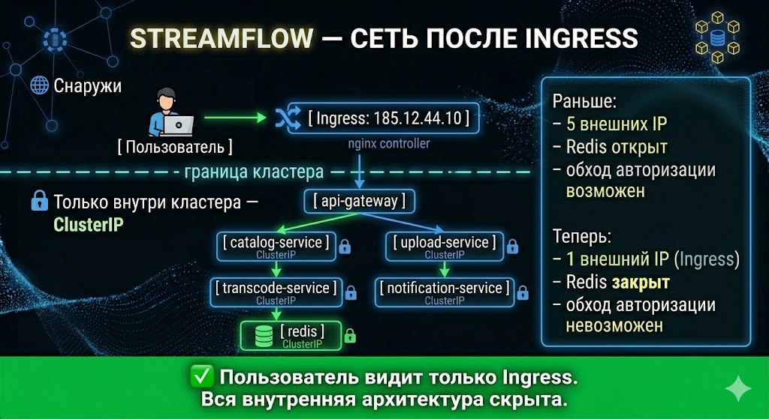

Slide 31
Демо · Модуль 4 · Ingress
Включаем Ingress в minikube, проверяем доступность снаружи
# 1. Включаем Ingress аддон (один раз)
minikube addons enable ingress
# 2. Применяем манифест
kubectl apply -f streamflow.yaml
# 3. Смотрим что Ingress создан
kubectl get ingress
# 4. Запускаем тоннель (держать открытым!)
minikube tunnel
# 5. В другом терминале — проверяем
curl http://localhost/
# Должен ответить api-gateway
# 6. catalog-service закрыт снаружи
# только через api-gateway → catalog-service
minikube tunnel нужно держать открытым во время теста

Slide 32
5
Пиковая нагрузка
Масштабирование · HPA

Slide 33
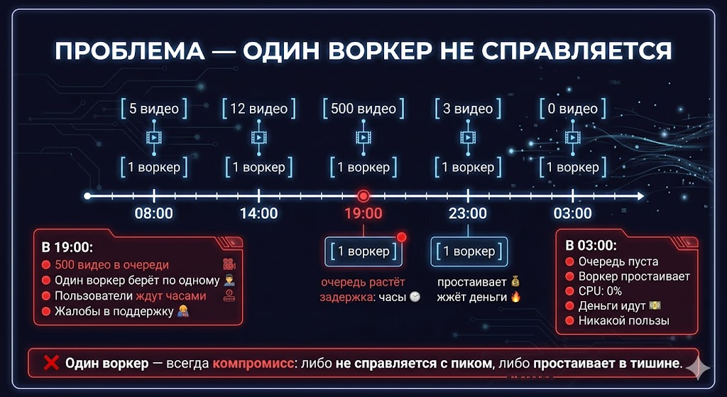

Slide 34
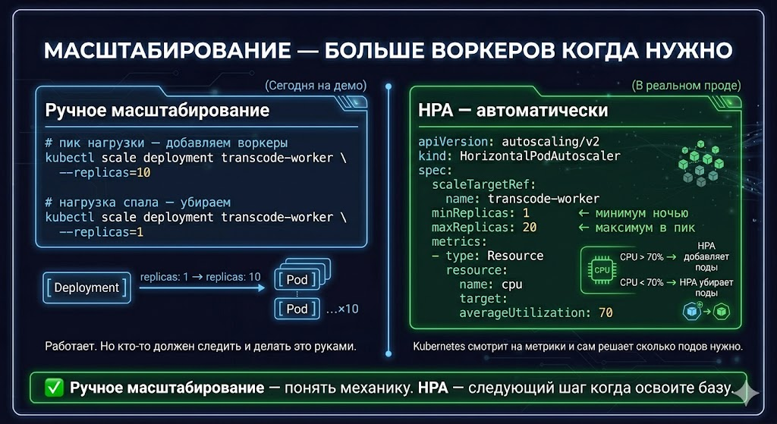

Slide 35
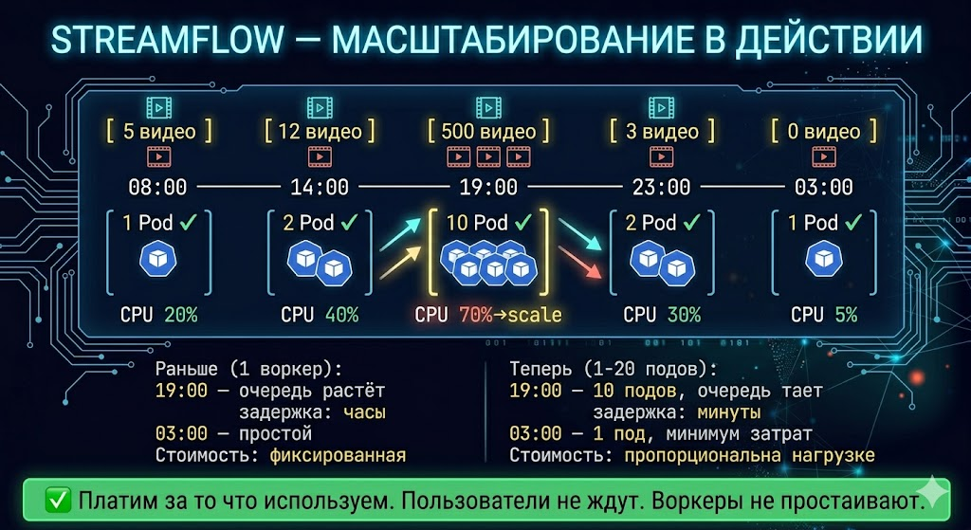

Slide 36
Демо · Модуль 5 · Масштабирование
Масштабируем transcode-worker вручную, наблюдаем как поды появляются и исчезают
# 1. Смотрим текущее состояние
kubectl get pods
kubectl get deployment transcoder-deploy
# 2. Масштабируем вверх — пик нагрузки
kubectl scale deployment transcoder-deploy --replicas=5
kubectl get pods -w
# Наблюдаем: 4 новых пода появляются
# 3. Смотрим распределение по нодам
kubectl get pods -o wide
# 4. Масштабируем вниз — нагрузка спала
kubectl scale deployment transcoder-deploy --replicas=1
kubectl get pods -w
HPA (Horizontal Pod Autoscaler) делает это автоматически по метрикам CPU

Slide 37
6
Деплой без страха
RollingUpdate · Rollback

Slide 38
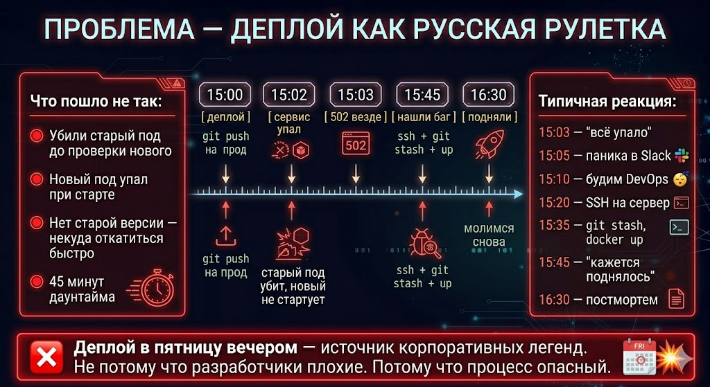

Slide 39
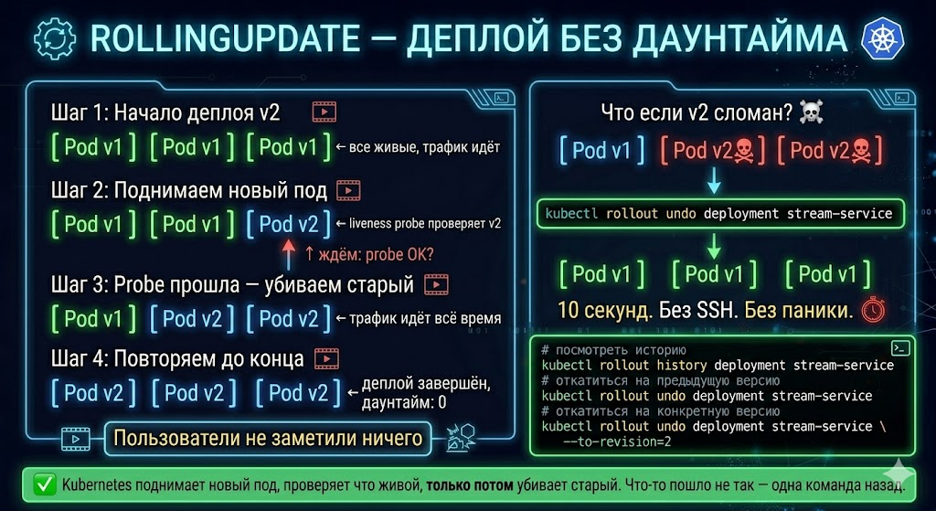

Slide 40
Демо · Модуль 6 · RollingUpdate
Деплоим новую версию, наблюдаем rolling update, делаем rollback
# 1. Меняем тег образа в streamflow.yaml
# image: streamflow-mock:v2
kubectl apply -f streamflow.yaml
# 2. Наблюдаем rolling update
kubectl rollout status deployment catalog-deploy
kubectl get pods -w
# 3. Симулируем плохой деплой
# image: streamflow-mock:v999
kubectl apply -f streamflow.yaml
kubectl get pods # ImagePullBackOff на новых, старые живы!
# 4. Откатываемся одной командой
kubectl rollout undo deployment stream-service
kubectl get pods -w # старая версия вернулась
kubectl rollout history deployment catalog-deploy

Slide 41
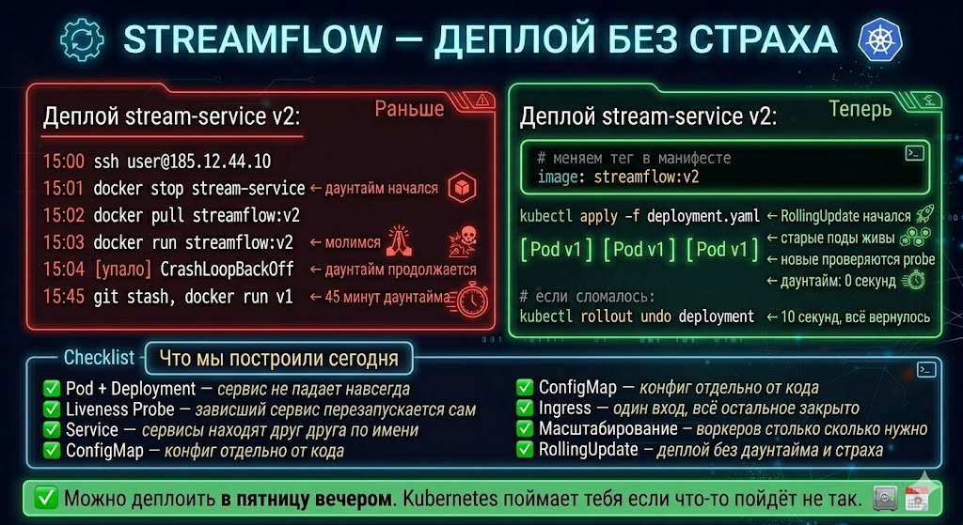

Slide 42
Что мы построили сегодня
✓
Pod + Deployment
✓
Ingress
сервис не падает навсегда
один вход, всё остальное закрыто
✓
Liveness Probe
✓
Масштабирование
зависший сервис перезапускается сам
воркеров столько сколько нужно
✓
Service
✓
RollingUpdate
сервисы находят друг друга по имени
деплой без даунтайма и страха
✓
ConfigMap
конфиг отдельно от кода
Можно деплоить в пятницу вечером.

Slide 43
Шпаргалка — kubectl
kubectl get all
kubectl exec -it <n> -- sh
Показать всё: поды, сервисы, деплойменты
Зайти внутрь пода
kubectl get pods -w
kubectl apply -f file.yaml
Следить за подами в реальном времени
Применить манифест
kubectl describe pod <n>
kubectl scale deployment <n> --replicas=N
Найти причину почему под не стартует (Events)
Изменить количество реплик
kubectl logs <n>
kubectl rollout undo deployment <n>
Логи пода
Откатить деплой
kubectl logs <n> --previous
minikube tunnel
Логи до последнего рестарта
Пробросить Ingress на localhost
kubectl logs -f -l app=catalog
minikube dashboard
Следить за логами всех подов catalog
Открыть UI в браузере

Slide 44
Как устроен Kubernetes кластер
kubectl
Ingress / LoadBalancer
Control Plane
Worker Nodes
мозг кластера
здесь живут поды
API Server
Node 1
Node 2
единственная точка входа
kubelet
kubelet
управляет
Scheduler
kube-proxy
kube-proxy
выбирает ноду для пода
Pod
Pod
Pod
Pod
etcd
catalog
worker
api
upload
база данных кластера
Controller Manager
следит за Deployment
✅ Вы уже работали со всеми этими компонентами — просто не знали их названий.

Slide 45
Helm — пакетный менеджер для Kubernetes
Проблема
Helm Chart
configmap.yaml
service-api.yaml
streamflow/
← папка чарта
deployment-api.yaml
service-catalog.yaml
Chart.yaml
← имя, версия, описание
values.yaml
← все настройки в одном месте
deployment-catalog.yaml
service-transcoder.yaml
templates/
← шаблоны ваших YAML файлов
deployment-transcoder.yaml
ingress.yaml
deployment.yaml
← с переменными {{ .Values.* }}
service.yaml
8 файлов. Для каждого окружения — staging, prod — отдельный набор.
Поддерживать это вручную — боль.
ingress.yaml
Одна команда вместо восьми kubectl apply:
helm install streamflow ./streamflow
helm upgrade streamflow ./streamflow
helm rollback streamflow 1
⚠ Helm — следующая тема. Сегодня знаем что существует и зачем нужен.

Slide 46
Спасибо за внимание
Заполняйте анкету после активности!
Вам несложно,
Хекслету - полезно.

